Slide 1

第2讲
物质的制备、分离、提纯与检验

Slide 2



【高考这样考】
1.[2015·全国卷Ⅱ·26(3)]酸性锌锰干电池是一种一次性电池，外壳为金属锌，中间是碳棒，其周围是由碳粉、MnO₂、ZnCl₂和NH₄Cl等组成的糊状填充物。该电池放电过程产生MnOOH。回收处理该废电池可以得到多种化工原料。有关数据如下表所示：

Slide 3
溶解度/(g/100 g水)
温度/℃ 化合物 | 0 | 20 | 40 | 60 | 80 | 100
NH₄Cl | 29.3 | 37.2 | 45.8 | 55.3 | 65.6 | 77.3
ZnCl₂ | 343 | 395 | 452 | 488 | 541 | 614

Slide 4
请回答：废电池糊状填充物加水处理后，过滤，滤液中主要有ZnCl₂和NH₄Cl，二者可通过________分离回收；滤渣的主要成分是MnO₂、
_______和________，欲从中得到较纯的MnO₂，最简便的方法是________，其原理是________。

Slide 5
【解析】废电池糊状填充物加水处理后，过滤，滤液中主要有氯化铵和氯化锌，根据溶解度表可知氯化锌的溶解度受温度影响变化较大，所以二者可以通过结晶分离获得，即通过蒸发结晶、冷却结晶实现分离。滤渣的主要成分是二氧化锰、碳粉、MnOOH，在空气中加热，碳燃烧生成二氧化碳，MnOOH被氧化为二氧化锰。所以欲从中得到较纯的二氧化锰，最简便的方法是在空气中加热。
答案：加热浓缩、冷却结晶 碳粉 MnOOH 在空气中加热 碳粉转变为CO₂，MnOOH被氧化为MnO₂

Slide 6
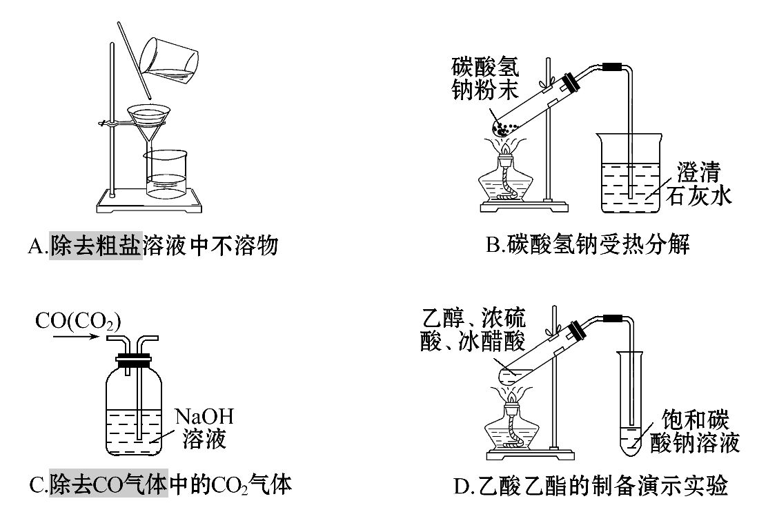
2.(2014·新课标全国卷Ⅱ·T10)下列图示实验正确的是( )

Slide 7
【解析】选D。A项，除去粗盐溶液中的不溶物用过滤的方法，玻璃棒下端应紧靠过滤器中三层滤纸一侧，错误；B项，碳酸氢钠受热分解为固体加热制气体，试管口应略向下倾斜，错误；C项，除去CO气体中的CO₂气体，气流方向应为长管进气，短管出气，错误；D项，乙酸乙酯的制备演示实验图示正确。

Slide 8
【考纲要求】
1.掌握常见气体的实验室制法(包括所用试剂、仪器、反应原理和收集方法)。
2.能对常见的物质进行检验、分离和提纯。
3.能根据要求配制溶液。
4.以上各部分知识与技能的综合应用。

Slide 9
【考查特点】
1.客观题：
(1)考查“制备”：仪器、收集方法的选取、反应原理的合理性。
(2)考查“方法”：物质分离和提纯、检验和鉴别的方法选择。
(3)考查“试剂”：物质分离和提纯、检验和鉴别的试剂选择。

Slide 10
2.主观题：
(1)考查“方法”及对应“原理”：混合物分离的方法，根据信息解释选择该方法的原理。
(2)考查“原理”：物质制备的原理。
(3)考查“操作”：正误操作的辨析和处理；物质的检验、分离和提纯操作中应注意的问题。
(4)考查“评价”：原理评价、方法评价、结论评价。
(5)考查“规范”：操作、现象、结论的规范表述等。

Slide 11

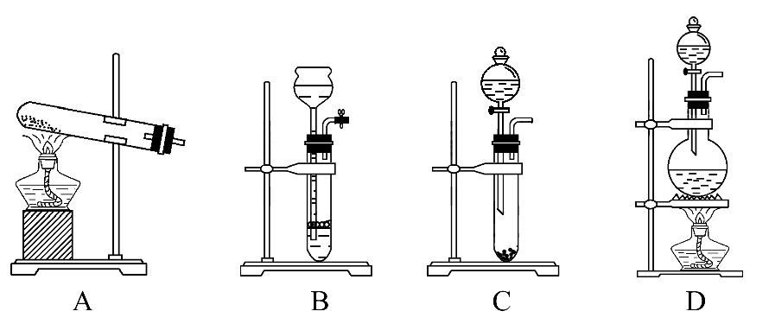
1.实验室典型的4类气体发生装置：

Slide 12
A
(1)实验室制取氨气可以选用装置__。
(2)若用H₂O₂分解来制取氧气，可以选用装置__。
(3)实验室制取氯气，可以选用装置__。
(4)装置B可以制备的最常见气体有___和__。
C
D
CO₂
H₂

Slide 13
2.物质分离、提纯的4个“原则”和3个“必须”：
(1)分离与提纯方法的选择应遵循4个“原则”。
①不增：不能引入新的杂质。
②不减：不减少被提纯或分离的物质。
③易分离：采用的方法应使被提纯或分离的物质与其他物质易于分离。
④易复原：如果在分离或提纯过程中，被提纯或分离的物质转变为其他物质，应能够采取适当的方法将其恢复为原物质。

Slide 14
(2)分离与提纯操作应遵循3个“必须”。
①除杂试剂必须过量。
②过量试剂必须除去。
③除杂途径必须最佳。

Slide 15
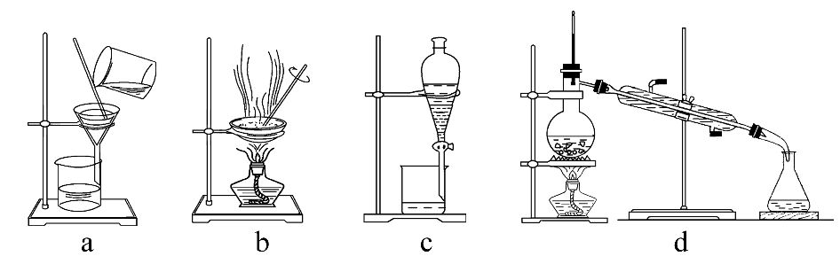
3.4种常见的物理分离方法：

Slide 16
固体
a
(1)过滤——分离_____和液体，装置如图__。
(2)分液——分离_________的液体，装置如图__。
(3)蒸馏——分离_____相差较大的互溶液体，装置如图__。
(4)蒸发——除去含固体溶质的溶液中部分溶剂，装置如图__。
4.物质检验的5个环节。
取样品少量→加入_____→加热或振荡等操作→描述_____→得出结论
互不相溶
c
沸点
d
b
试剂
现象

Slide 17



5.物质检验的常见方法：
(1)常见离子的3类检验方法(根据实验现象的不同)。
①生成气体，如 (加碱)、 (加酸)的检验。
②生成沉淀，如Cl⁻、 、Fe²⁺的检验。
③显特殊颜色，如Fe³⁺、Na⁺、K⁺的检验。

Slide 18
(2)常见气体的4类检验方法(根据气体性质特点)。
①观察颜色：NO₂为_____色，Cl₂为_____色，无色气体、打开瓶塞瓶
口出现红棕色的气体是___。
②I₂能使湿润的KI-淀粉试纸_____，___能使湿润的红色石蕊试纸变
蓝。
③溶液检验：如澄清石灰水、品红溶液分别检验CO₂、SO₂。
④点燃法：如O₂、H₂、CH₄的检验。
红棕
黄绿
NO
NH₃
变蓝

Slide 19

考点一 物质的制备
【典例1】(2014·天津高考改编)实验室制备下列气体时，所用方法正确的是( )
A.制氧气时，用Na₂O₂或H₂O₂作反应物可选择相同的气体发生装置
B.制氯气时，用饱和NaHCO₃溶液和浓硫酸净化气体
C.制氨气时，用NH₄Cl固体和NaOH固体，并用湿润的红色石蕊试纸来检验
D.制二氧化氮时，用水或NaOH溶液吸收尾气

Slide 20
【破题关键】
(1)明确气体发生装置的选择与反应物状态和反应条件的关系。
(2)气体收集方法的依据是其性质(密度、水溶性、能否与氧气反应等)。
(3)除杂装置和试剂的选择与物质性质密切相关。

Slide 21
【解析】选A。Na₂O₂和水或H₂O₂在二氧化锰的催化下都能制取氧气，二者都是固体与液体反应，可以选用相同的气体发生装置，A正确；实验室制取氯气时氯气中含有氯化氢和水分，常用饱和食盐水和浓硫酸净化气体，B错误；实验室制取氨气是用氯化铵和消石灰在加热的条件下，用NaOH固体在加热的条件下易使试管炸裂，C错误；二氧化氮与水作用生成一氧化氮，仍能污染空气，所以不能用水吸收尾气，D错误。

Slide 22
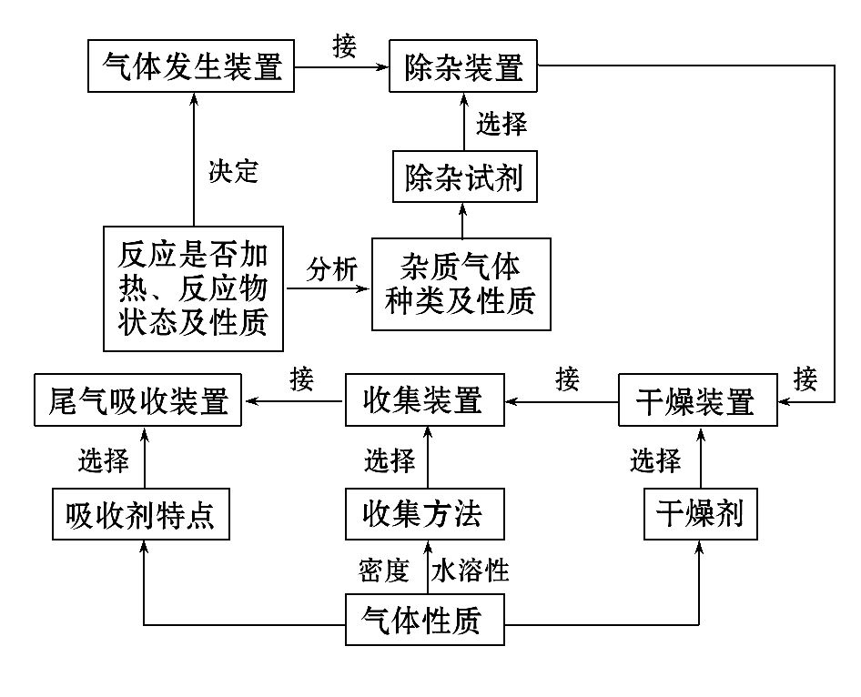
【思维建模】选择气体制备实验装置的思路和方法

Slide 23
【题组过关】
1.(2015·青岛二模)某实验小组利用粗硅与氯气反应生成SiCl₄粗产品(含有FeCl₃、AlCl₃等杂质且SiCl₄遇水极易水解)，蒸馏得四氯化硅(SiCl₄的沸点57.7℃)，再用氢气还原制得高纯硅；用滴定法测定蒸馏后残留物(将残留物预处理成Fe²⁺)中铁元素含量。采取的主要操作如图，能达到实验目的的是( )

Slide 24
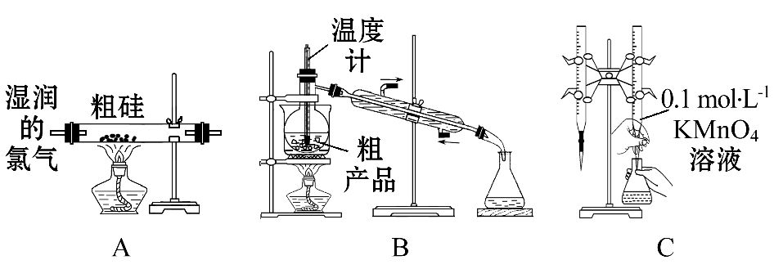
A.用装置A完成SiCl₄的制备
B.用装置B进行蒸馏提纯SiCl₄

Slide 25
C.用装置C进行滴定达终点时现象是锥形瓶内溶液变为紫红色且半分钟内不变色
D.配制0.1 mol·L⁻¹KMnO₄溶液定容摇匀后，发现液面低于刻度线，加水至刻度线

Slide 26
【解析】选C。由于四氯化硅遇水极易水解，故制备时不能用湿润的氯气，A错误；蒸馏时，温度计的水银球放于蒸馏烧瓶支管口处，B错误；C正确；配制0.1 mol·L⁻¹KMnO₄溶液定容摇匀后，发现液面低于刻度线，加水至刻度线，则使所配溶液浓度偏小，D错误。

Slide 27
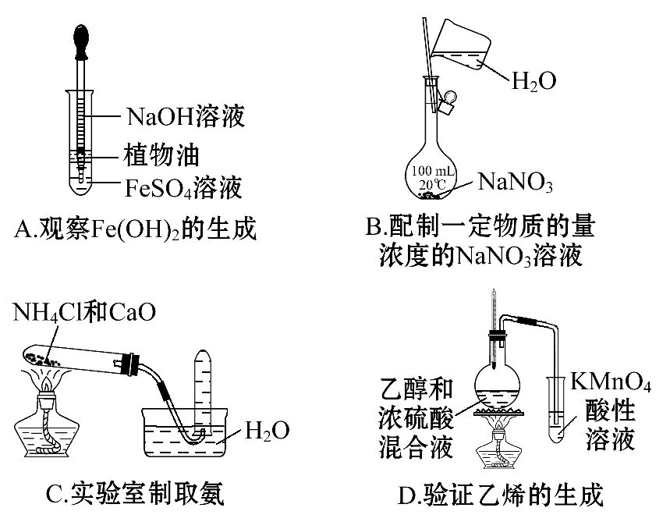
2.(2015·重庆高考)下列实验中，所使用的装置(夹持装置略)、试剂和操作方法都正确的是( )

Slide 28
【解析】选A。A.由于Fe(OH)₂极易被空气中的氧气氧化，所以用植物油隔绝空气，将长的胶头滴管插入FeSO₄溶液中，正确；B.容量瓶不能用于溶解固体，错误；C.NH₄Cl受热分解，离开热源又会重新生成NH₄Cl，得不到氨气，且氨气极易溶于水，不能用排水法收集，错误；D.实验室制乙烯需要170℃的温度，温度计的水银球应插入反应溶液中，且不能接触烧瓶内壁，错误。

Slide 29

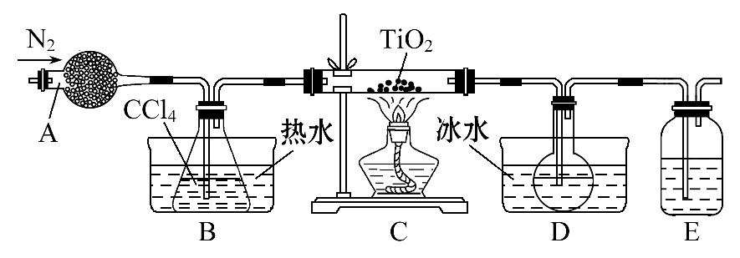
【加固训练】1.(2013·山东高考)TiO₂既是制备其他含钛化合物的原料，又是一种性能优异的白色颜料。
实验室利用反应TiO₂(s)+CCl₄(g) TiCl₄(g)+CO₂(g)，在无水无氧条件下制备TiCl₄，实验装置示意图如下：

Slide 30
有关物质性质如下表：
仪器A的名称是______，装置E中的试剂是________。反应开始前依次进行如下操作：组装仪器、__________________、加装药品、通N₂一段时间后点燃酒精灯。反应结束后的操作包括：①停止通N₂ ②熄灭酒精灯 ③冷却至室温。正确的顺序为__________(填序号)。欲分离D中的液态混合物，所采用操作的名称是____________。
物质 | 熔点/℃ | 沸点/℃ | 其他
CCl₄ | -23 | 76 | 与TiCl₄互溶
TiCl₄ | -25 | 136 | 遇潮湿空气产生白雾

Slide 31
【解析】仪器A的名称为干燥管，因TiCl₄遇潮湿空气产生白雾，为保证D中收集到的TiCl₄不接触空气中的水蒸气，E中应盛装浓硫酸。在组装仪器之后应检验装置气密性。反应结束后，为防止倒吸，应先熄灭酒精灯，再冷却至室温，最后停止通N₂。因为CCl₄和TiCl₄互溶且沸点差别较大，因此应采用蒸馏法分离。
答案：干燥管 浓硫酸 检验装置气密性 ②③① 蒸馏

Slide 32
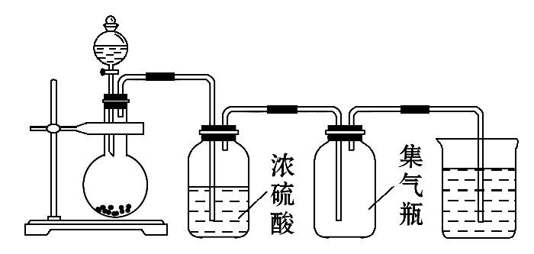
2.可用如图所示装置制取、净化、收集的气体是( )
A.铜和稀硝酸制一氧化氮
B.亚硫酸钠与浓硫酸制二氧化硫
C.锌和稀硫酸制氢气
D.浓氨水和生石灰制取氨气

Slide 33
【解析】选B。NO不能用排空气法收集，A错；亚硫酸钠与浓硫酸反应不需加热即可制取二氧化硫，可以用浓硫酸除去水蒸气，并且二氧化硫的密度大于空气，可以用该装置制取、净化、收集，B正确；氢气密度小于空气，应该采用“短管进气，长管出气”的方法收集，C错误；氨气是碱性气体，不能用浓硫酸净化，且氨气的密度小于空气，应该采用“短管进气，长管出气”的方法收集，D错误。

Slide 34
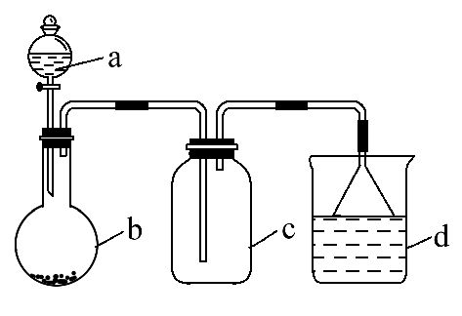
3.实验室中某些气体的制取、收集及尾气处理装置如图所示(省略夹持和净化装置)。仅用此装置和表中提供的物质完成相关实验，最合理的选项是( )

Slide 35
选项 | a中的物质 | b中的物质 | c中收集 的气体 | d中的物质
A | 浓氨水 | CaO | NH₃ | H₂O
B | 浓硫酸 | Na₂SO₃ | SO₂ | NaOH溶液
C | 稀硝酸 | Cu | NO₂ | H₂O
D | 浓盐酸 | MnO₂ | Cl₂ | NaOH溶液

Slide 36
【解析】选B。浓氨水与CaO反应不需加热，氨气极易溶于水需防倒吸，但氨气密度小于空气，不能用向上排空气法收集，A错误；浓硫酸与Na₂SO₃反应不需要加热，SO₂的密度大于空气能用向上排空气法收集，SO₂易溶于水且与NaOH反应需防倒吸，B正确；稀硝酸与Cu在常温下生成NO的反应速率较慢，一般需要加热，题目中要求收集的是NO₂，与题意不符，且尾气处理NO₂时不能用水，应用NaOH溶液，C错误；Cl₂密度比空气大，能用向上排空气法收集，但浓盐酸与MnO₂反应需加热，该装置缺少加热装置，D错误。

Slide 37
考点二 物质的鉴别、分离与提纯
【典例2】(2013·新课标全国卷Ⅰ)下列实验中，所采取的分离方法与对应原理都正确的是( )
选项 | 目 的 | 分离方法 | 原 理
A | 分离溶于水的碘 | 乙醇萃取 | 碘在乙醇中的溶解度较大
B | 分离乙酸乙酯和乙醇 | 分液 | 乙酸乙酯和乙醇的密度不同
C | 除去KNO₃固体中混杂的NaCl | 重结晶 | NaCl在水中的溶解度很大
D | 除去丁醇中的乙醚 | 蒸馏 | 丁醇与乙醚的沸点相差较大

Slide 38
【破题关键】
(1)常见基本分离方法的含义、适用范围及对应原理。
(2)明确要求“方法正确、原理对应”。
(3)明确萃取剂选取的条件。
(4)降温结晶和蒸发结晶的适用范围和条件。

Slide 39
【解析】选D。分离溶于水的碘用萃取方法，但不能用乙醇作萃取剂，因乙醇和水混溶，A项错误。分离互不相溶的液体混合物用分液法，乙酸乙酯和乙醇是相溶的，不能用分液法分离，B项错误。除去KNO₃固体中混杂的NaCl，用重结晶的方法，原理是硝酸钾的溶解度随温度的变化较大，题中所述原理有误，C项错误。除去丁醇中的乙醚，利用沸点不同用蒸馏法进行分离，D项正确。

Slide 40



【方法归纳】
1.物质分离提纯的化学方法和原理：
方法 | 原 理 | 杂质成分
沉淀法 | 将杂质离子转化为沉淀 | Cl⁻、 、 及能形成沉淀的阳离子
气化法 | 将杂质离子转化为气体 | 、 、 、 、S²⁻、
杂转纯法 | 将杂质转化为需要提纯的物质 | 杂质中含不同价态的相同元素(用氧化剂或还原剂)、同一种酸的正盐与酸式盐(用酸、酸酐或碱)

Slide 41
方法 | 原 理 | 杂质成分
氧化还原法 | 用氧化剂(还原剂)除去具有还原性(氧化性)的杂质 | 如用酸性KMnO₄除去CO₂中的SO₂，用热的铜粉除去N₂中的O₂
热分解法 | 加热使不稳定的物质分解除去 | 如除去NaCl中的NH₄Cl等
酸碱溶解法 | 利用物质与酸或碱溶液混合后的差异进行分离 | 如用过量的NaOH溶液除去Fe₂O₃中的Al₂O₃
电解法 | 利用电解原理除去杂质 | 含杂质的金属作阳极、纯金属(M)作阴极，含M的盐溶液作电解质溶液，如铜的电解精炼

Slide 42
要特别注意调pH法，其原理是加入试剂来调节溶液的pH，使溶液中某成分沉淀而分离，如除去含Cu²⁺溶液中的Fe³⁺，可以采取加入CuO、CuCO₃或Cu(OH)₂等调节溶液的pH，使Fe³⁺转化为Fe(OH)₃除去。

Slide 43
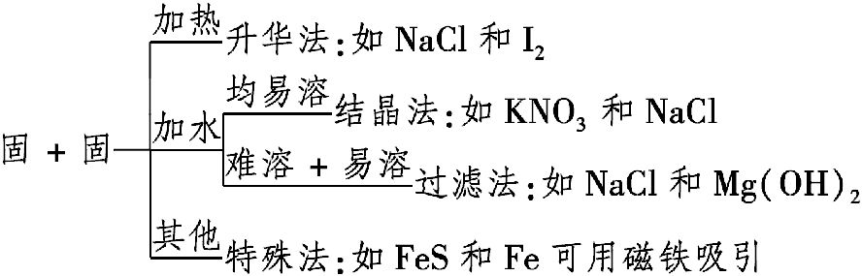
2.根据物质的物理性质选择合适的分离(提纯)方法：
(1)“固+固”混合物的分离(提纯)。

Slide 44
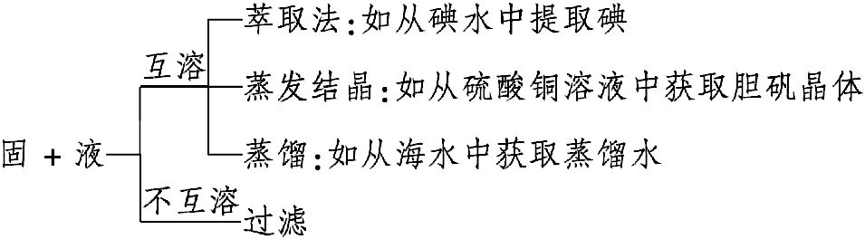
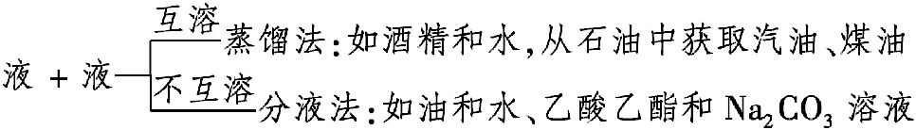
(2)“固+液”混合物的分离(提纯)。
(3)“液+液”混合物的分离(提纯)。

Slide 45
【题组过关】
1.(2015·西城区二模)下列说法不正确的是( )
A.为除去FeSO₄溶液中的Fe₂(SO₄)₃，可加入铁粉，再过滤
B.为除去溴苯中的溴，可用NaOH溶液洗涤，再分液
C.为除去乙炔中少量的H₂S，可使其通过CuSO₄溶液
D.为除去CO₂中少量的SO₂，可使其通过饱和Na₂CO₃溶液

Slide 46
【解析】选D。根据2Fe³⁺+Fe====3Fe²⁺可知，A正确；溴与氢氧化钠反应生成盐溶液与溴苯分层，后分液，B正确；除去乙炔中含有的硫化氢，通入硫酸铜溶液生成硫化铜沉淀，C正确；除去二氧化碳中含有的二氧化硫，应通入饱和的碳酸氢钠溶液，D错误。

Slide 47
2.(2014·安徽高考)为实现下列实验目的，依据下表提供的主要仪器，所用试剂合理的是( )
选项 | 实验目的 | 主要仪器 | 试 剂
A | 分离Br₂和CCl₄混合物 | 分液漏斗、烧杯 | Br₂和CCl₄混合物、蒸馏水
B | 鉴别葡萄糖和蔗糖 | 试管、烧杯、酒精灯 | 葡萄糖溶液、蔗糖溶液、银氨溶液
C | 实验室制取H₂ | 试管、带导管的橡皮塞 | 锌粒、稀HNO₃
D | 测定NaOH溶液浓度 | 滴定管、锥形瓶、烧杯 | NaOH溶液、 0.100 0 mol·L⁻¹盐酸

Slide 48
【解析】选B。分离溴与四氯化碳应该采取蒸馏的方法，不能用水作萃取剂萃取后分液，A错误；葡萄糖可发生银镜反应，而蔗糖不能发生银镜反应，B正确；实验室可用锌与稀盐酸或稀硫酸反应制取氢气，但不能用稀硝酸，C错误；测定NaOH溶液浓度缺少判断滴定终点的指示剂，D错误。

Slide 49
【加固训练】(2014·福建高考)下列实验能达到目的的是( )
A.只滴加氨水鉴别NaCl、AlCl₃、MgCl₂、Na₂SO₄四种溶液
B.将NH₄Cl溶液蒸干制备NH₄Cl固体
C.用萃取分液的方法除去酒精中的水
D.用可见光束照射以区别溶液和胶体

Slide 50
【解析】选D。滴加氨水，氯化钠和硫酸钠溶液均无现象，氨水也不能区分氯化镁和氯化铝(都产生沉淀)，A错误；氯化铵加热分解生成氯化氢和氨气，氯化铵溶液蒸干得不到氯化铵固体，B错误；酒精和水互溶，萃取法无法除去酒精中的水，C错误；胶体具有丁达尔效应，可以通过可见光束照射的方法来区别溶液和胶体，D正确。

Slide 51
考点三 物质的检验
【典例3】(2015·南阳一模)下列关于物质的检验方法正确的是( )
A.向某无色溶液中滴加氯化钡溶液，产生白色沉淀，再加入稀盐酸后该沉淀不溶解，说明原溶液中一定含有
B.向某混有KI杂质的溶液中加入足量FeCl₃溶液，用CCl₄萃取，在无色的水层中加入氯水，溶液呈橙黄色，则该溶液中含有Br⁻

Slide 52
C.向某白色固体粉末中滴加稀盐酸，产生使澄清石灰水变浑浊的气体，则原固体粉末中一定含有 或
D.某溶液能使淀粉碘化钾溶液变蓝，则该溶液一定为氯水或者溴水
【破题关键】
(1)明确典型离子检验的方法。
(2)注意排除干扰离子对离子检验的影响。
(3)明确检验原理、方法是否正确。

Slide 53
【解析】选B。检验溶液中的 需先加盐酸酸化，若无现象再加氯
化钡溶液，如果有白色沉淀生成，证明溶液中含 ，A错误；溶液
中加入足量FeCl₃溶液，用CCl₄萃取，可以排除碘离子的干扰，在无
色的水层中加入氯水，溶液呈橙黄色，说明生成溴单质，则该溶液中
含有Br⁻，B正确；向某白色固体粉末中滴加稀盐酸，产生使澄清石灰
水变浑浊的气体，则原固体粉末中可能含有 或 ，还可能
含 或 ，C错误；能使淀粉碘化钾溶液变蓝的溶液很多，
如双氧水，D错误。

Slide 54
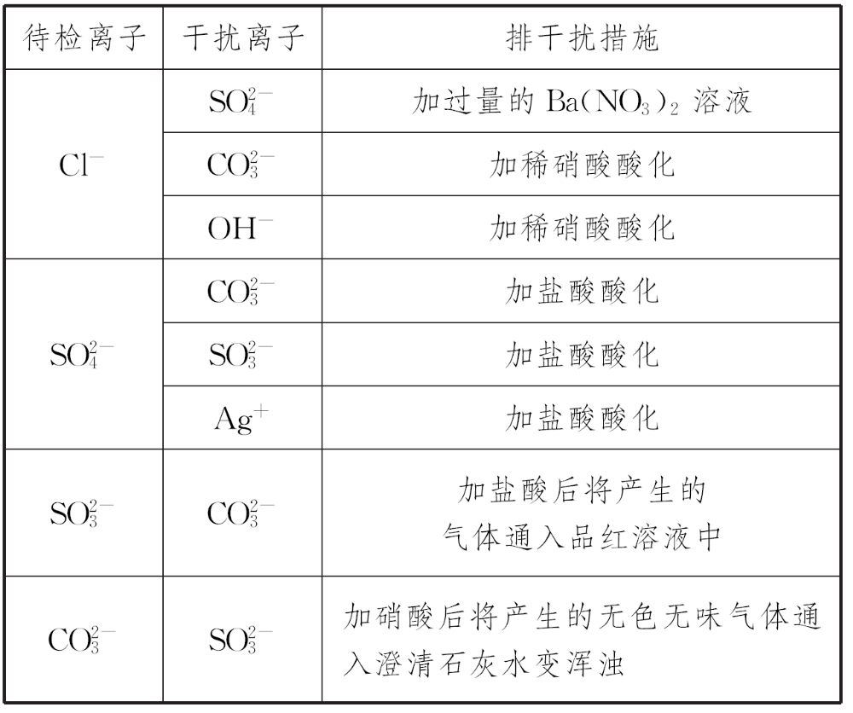
【方法归纳】离子检验中的常见干扰离子以及排除措施

Slide 55
【题组过关】
1.根据下列操作及现象，所得结论正确的是( )
选项 | 操作及现象 | 结 论
A | 将0.1 mol·L⁻¹氨水稀释成 0.01 mol·L⁻¹，测得pH由11.1变成10.6 | 稀释后NH₃·H₂O的电离程度减小
B | 常温下，测得饱和Na₂CO₃溶液的pH大于饱和NaHCO₃溶液 | 常温下水解程度： >

Slide 56
选项 | 操作及现象 | 结 论
C | 向25 mL冷水和沸水中分别滴入5滴FeCl₃饱和溶液，前者为黄色，后者为红褐色 | 温度升高，Fe³⁺的水解程度增大
D | 将固体CaSO₄加入Na₂CO₃饱和溶液中，一段时间后，检验固体成分为CaCO₃ | 同温下溶解度：CaSO₄<CaCO₃

Slide 57
【解析】选C。A项，氨水电离程度增大；B项，Na₂CO₃和NaHCO₃的浓度不同；D项，溶解度大的易转化为溶解度小的。

Slide 58

2.(2015·长春三模)下列有关物质的实验操作、现象及结论描述正确的是( )
选项 | 实验操作及现象 | 结 论
A | 用铂丝蘸取某待测液在酒精灯外焰上灼烧，火焰呈紫色(透过蓝色钴玻璃) | 待测液中一定含有钾元素，可能含钠元素
B | 向某无色溶液中通入过量的CO₂气体，有白色沉淀产生 | 该溶液中一定含有
C | 向品红溶液中通入某气体后，溶液褪色 | 该气体一定是SO₂
D | 向NaOH溶液中滴加MgCl₂溶液，产生白色沉淀，继续滴加FeCl₃溶液产生红褐色沉淀 | Fe(OH)₃的溶解度大于Mg(OH)₂的溶解度

Slide 59

【解析】选A。钠的焰色是黄色，但可以被蓝色钴玻璃滤去，A正确；
该溶液中也可能含有 ，B错误；该气体有漂白性，可以是臭氧、
氯气、SO₂等，C错误；结论应是Fe(OH)₃的溶解度小于Mg(OH)₂的溶解
度，D错误。

Slide 60
3.下列有关实验操作、现象与结论都正确的是( )
选项 | 实验操作及现象 | 实验结论
A | 向某钠盐中加入稀盐酸，产生能使澄清石灰水变浑浊的气体 | 说明该盐一定是碳酸盐
B | 向某无色溶液中滴加NaOH溶液，先产生白色沉淀，后沉淀又全部消失 | 该无色溶液中一定有Al³⁺，无Mg²⁺
C | 向尿液中加入新制Cu(OH)₂悬浊液，没有红色沉淀生成 | 说明尿液中不含有葡萄糖
D | 某待测液中先滴入氯水无明显现象，后滴入硫氰化钾溶液出现红色 | 该待测液中一定含有Fe²⁺

Slide 61
【解析】选B。SO₂也能使澄清石灰水变浑浊，相应的盐也可能是亚硫酸盐、碳酸氢盐，A项错；只有Al³⁺遇NaOH才能产生“先生成白色沉淀后沉淀溶解”的现象，B项对；新制Cu(OH)₂悬浊液与葡萄糖只有在加热条件下才能产生红色沉淀，C项错；若待测液中含有Fe³⁺也有同样的现象，D项错。

Slide 62
【加固训练】(2015·深圳模拟)下列实验操作、现象和结论均正确的是( )
选项 | 实验操作 | 现象 | 结论
A | 将干燥纯净的氯气通入装有湿润的红色纸条的试剂瓶中 | 红色褪去 | 氯气有漂白性
B | 往乙醇中加入适量浓硫酸制备乙烯，并将产生的气体直接通入酸性KMnO₄溶液中 | 酸性KMnO₄溶液紫红色褪去 | 证明乙烯能被酸性高锰酸钾氧化

Slide 63
选项 | 实验操作 | 现象 | 结论
C | 取少量BaSO₄固体于试管中，加入足量的盐酸 | 沉淀不溶解 | BaSO₄不溶于盐酸，且可以用盐酸和BaCl₂溶液检验
D | 在分液漏斗中加入碘水后再加入CCl₄，充分振荡 | 分层，且上层溶液呈紫色 | CCl₄可作为碘的萃取剂

Slide 64
【解析】选C。使湿润的红色纸条褪色的是次氯酸不是氯气，故应是次氯酸具有漂白性，A错误；使酸性KMnO₄溶液紫红色褪去的气体也可能是浓硫酸的还原产物SO₂，故不能证明乙烯能被酸性高锰酸钾氧化，B错误；因CCl₄的密度比水大，故在分液漏斗中加入碘水后再加入CCl₄，充分振荡后分层，下层溶液呈紫色，D错误。

Slide 65



